Slide 1
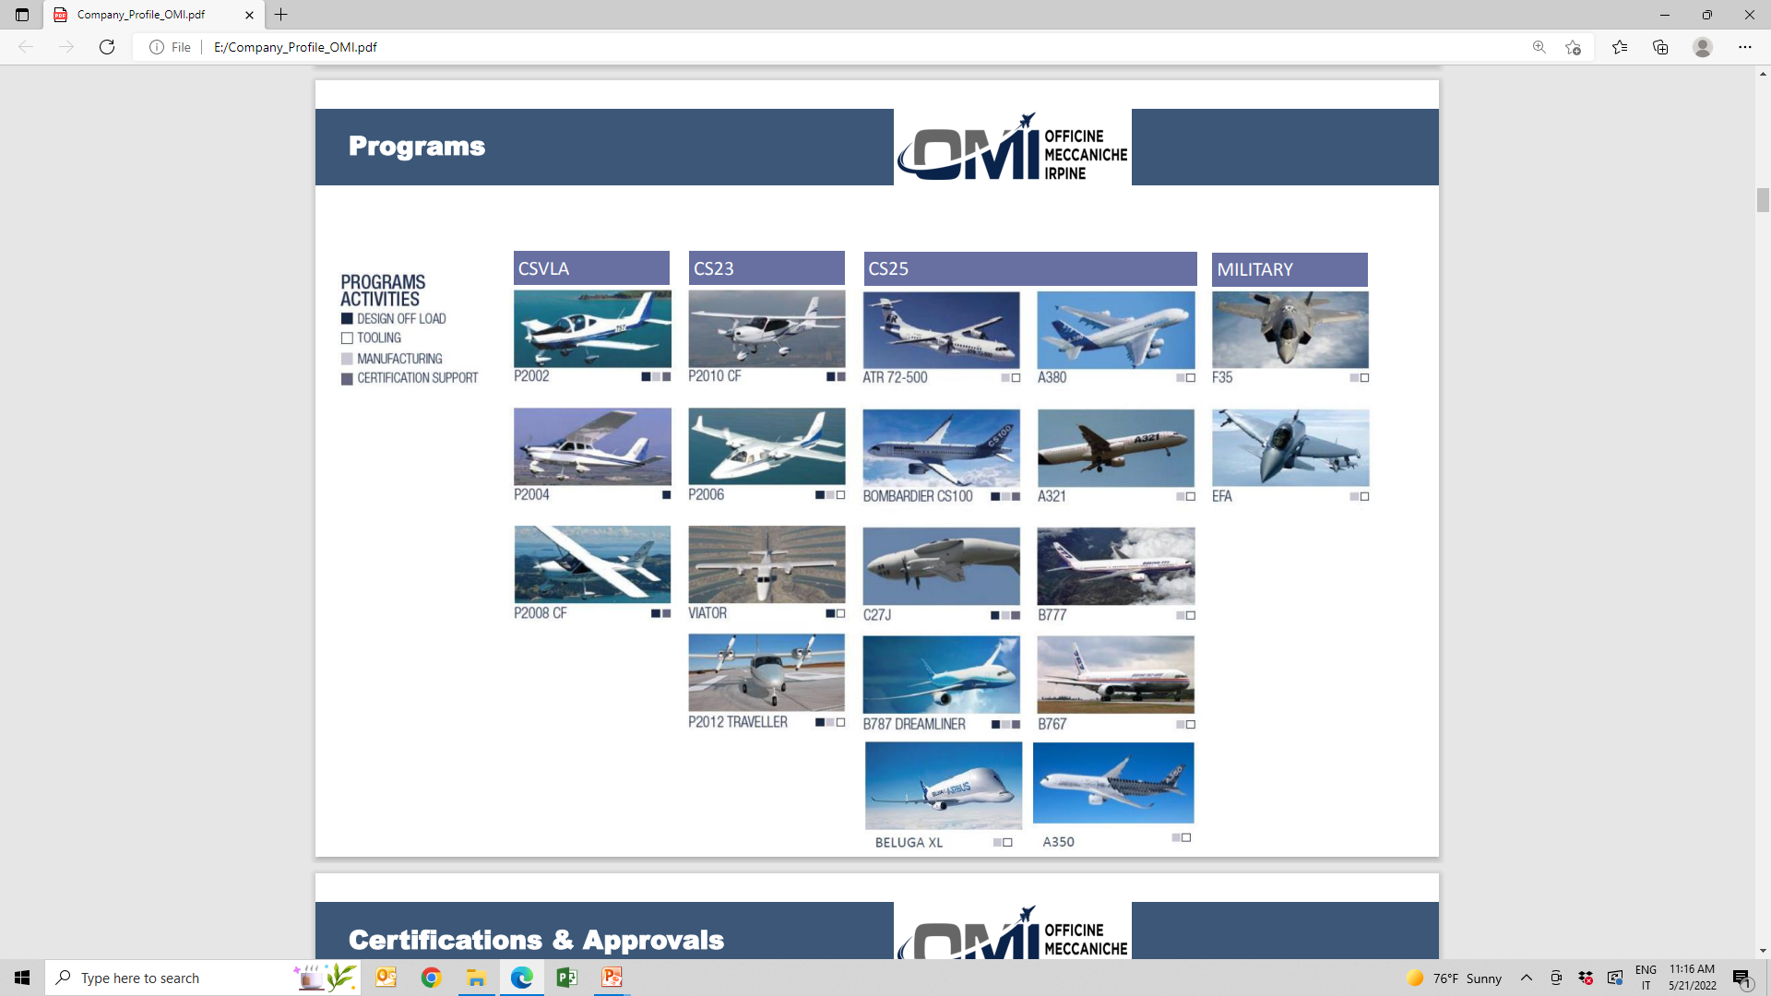

PROGETTO SIRIMAP
Piattaforma di Prossimità (UAV) con Campionatore Payload Sganciabile e Recuperabile per Mappatura Meso/Microplastiche
VELIVOLO AUTONOMO PER RILASCIO SENSORI
Michelangelo Giuliani
Napoli, 24 Maggio 2021

Slide 2


Slide 3
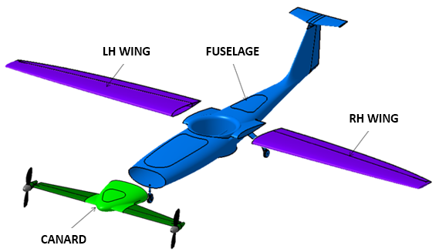
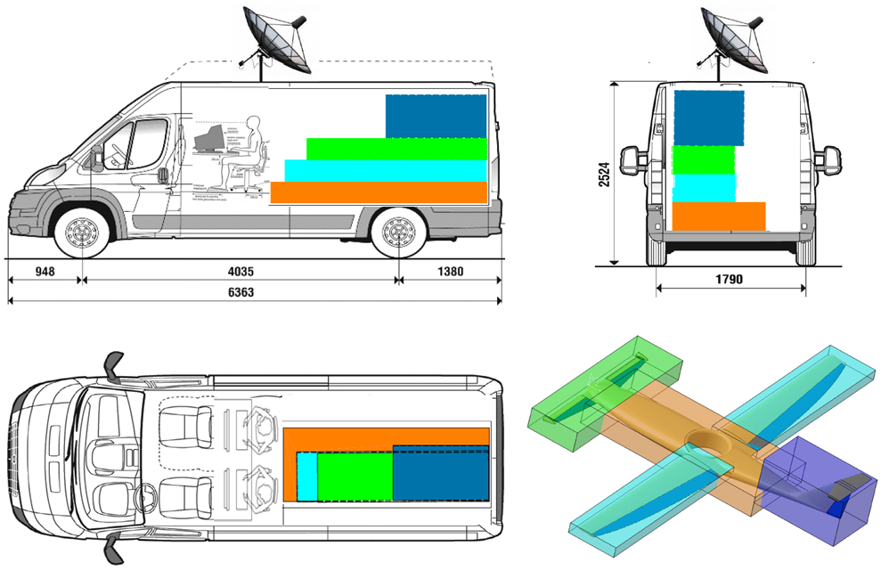
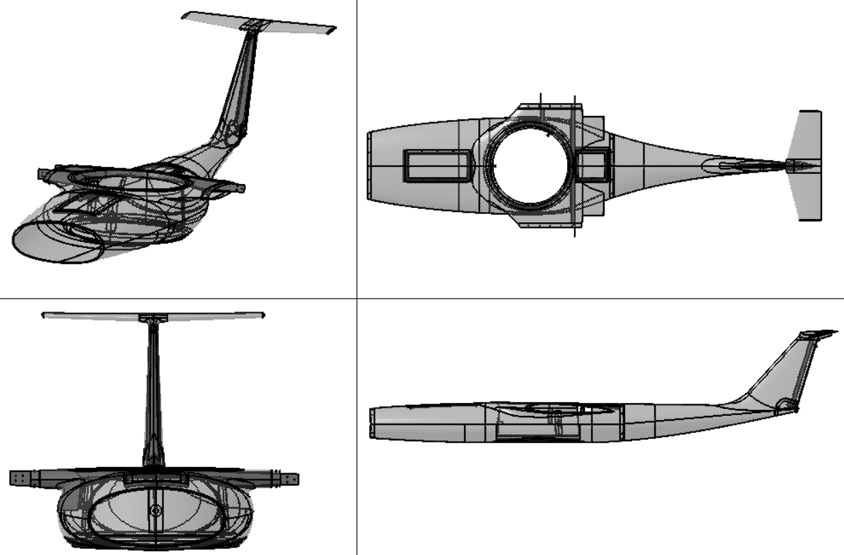

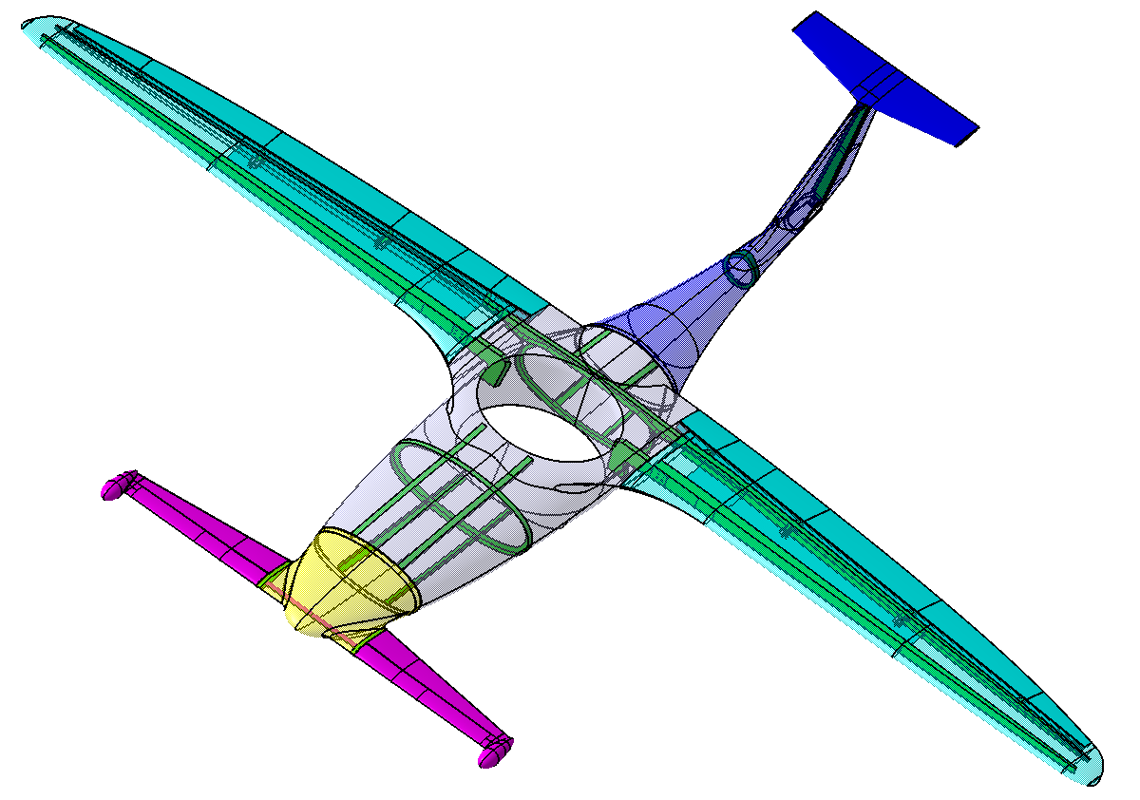
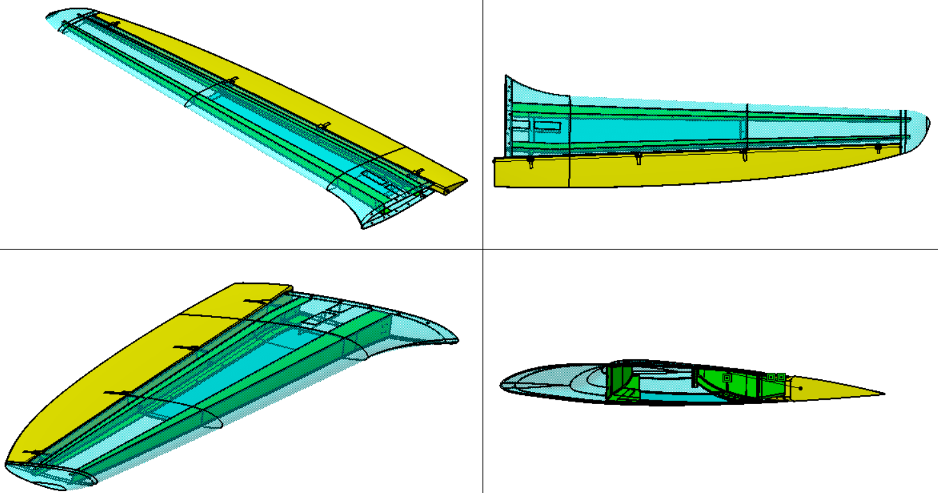
PROGETTO CONFIGURAZIONE
E-Pteron INITIAL CONFIGURATION
REQUISITI:
V-TOL
FLESSIBILITÁ PER DROP LOAD
MOTOW/PAYLOAD 10Kg
LOITER & HOVERING (SGANCIO E RECUPERO)
VOLUMI ED ERGONOMIA
SIRIMAP NEW CONFIGURATION

Slide 4
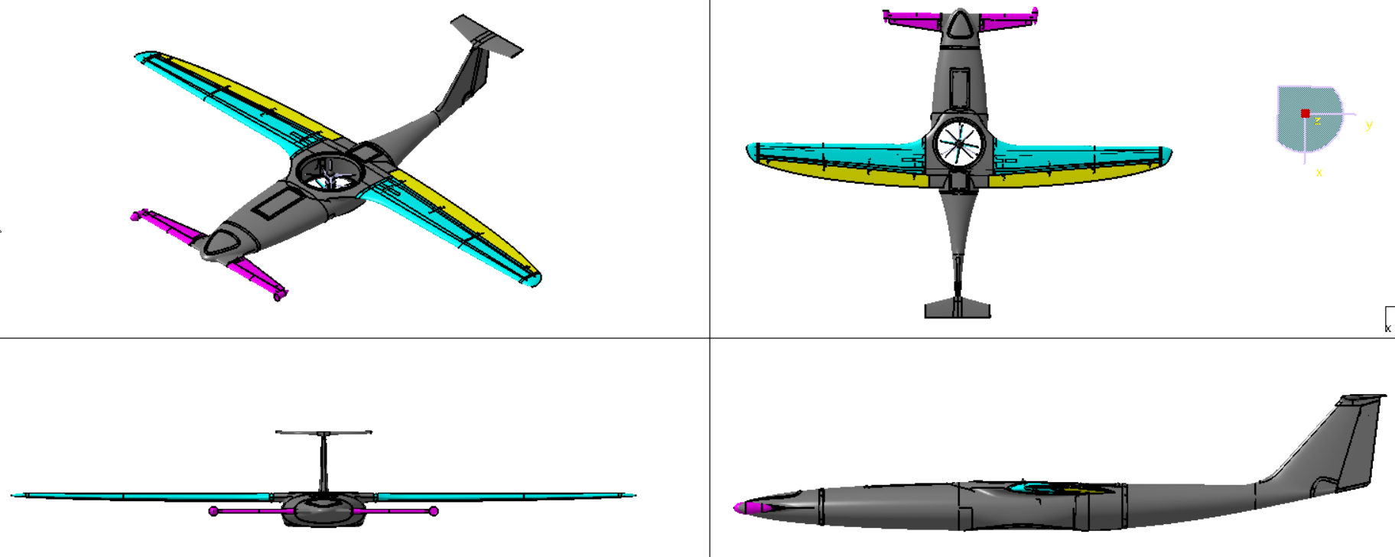
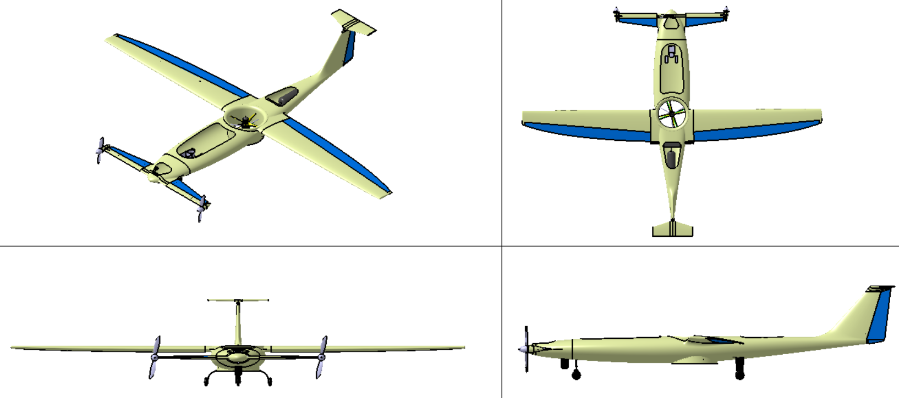
PROGETTO CONFIGURAZIONE
MAIN DESIGN ISSUES
Aerodynamic Efficiency CLmax
AR (Wingspan Extension)
Front Cameras Installation
AFT Fuselage Volume Extension
Rear Payload Deployment
Rear Fuselage Volume Extension
Airframe Configuration, Performance Upgrade
MTOW 60 Kg
LIKELY SAVED C.G. LOCATION

Slide 5
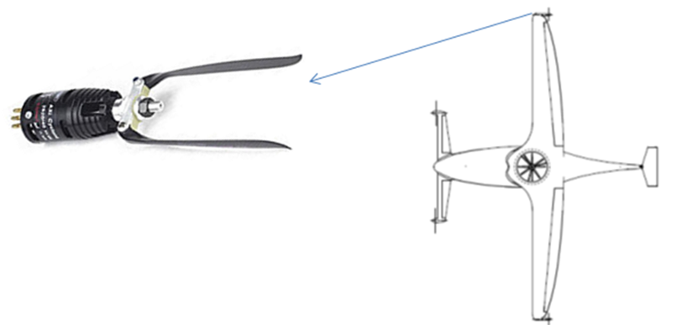
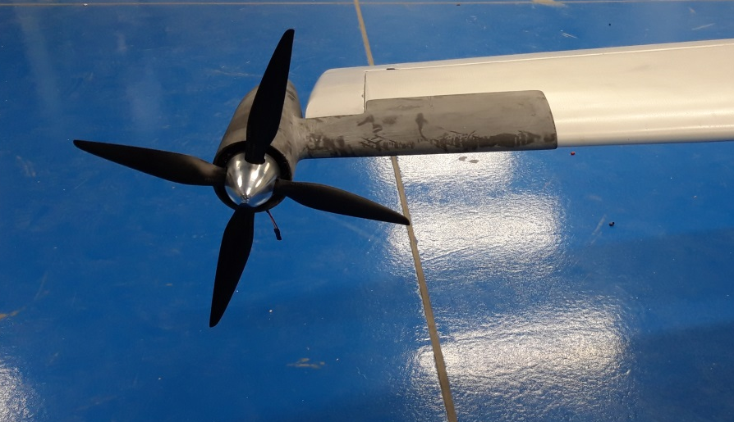
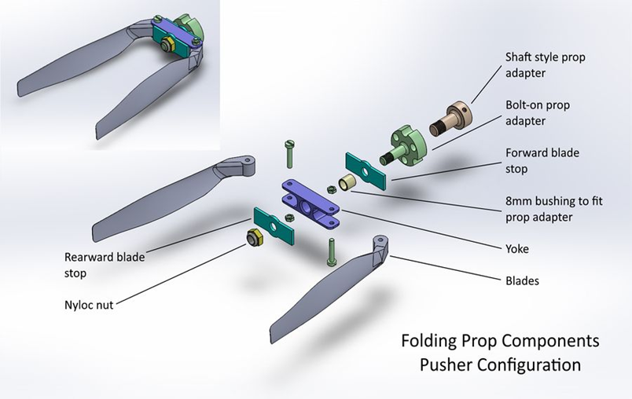
Controllo dell’Imbardata in Hovering
NUOVO REQUISITO
SOLUZIONE INNOVATIVA
Prototipo
ELICHE REALIZZATE “IN CASA”

Slide 6
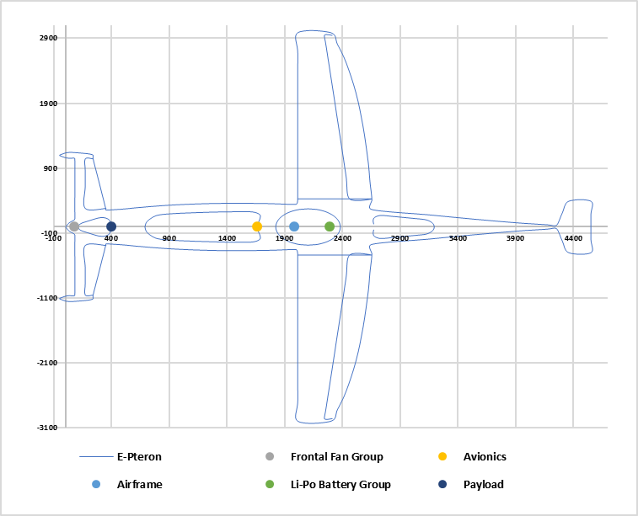
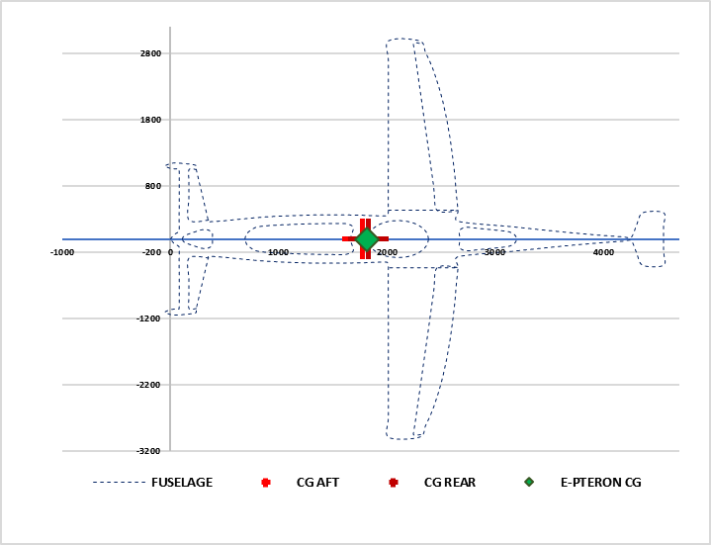
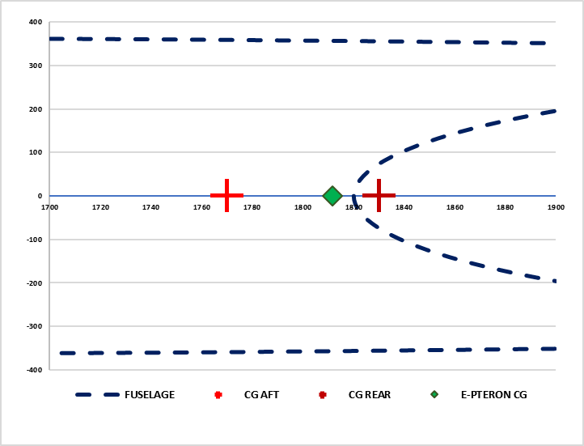
Weight and Balance
Assy | M | X cg | Y cg
 | [kg] | [mm] | [mm]
E-PTERON Aircraft (Airframe) | 45.0 | 1812 | 0
Frontal Propellers Group | 1.6 | 73.1 | 0.0
Avionics | 4.2 | 1661.1 | 0.0
Airframe | 23.0 | 1981.5 | 0.0
Li-Po Battery Group | 11.2 | 2285.7 | 0.0
Payload (to be Configurated) | 5.0 | 400.0 | 0.0
MODULAR CONFIGURATION MANAGEMENT
ΔX +/- 5%
PAYLOAD 10 Kg + 5 Kg Interfacce
(5 Kg Statico + 5 Kg Drop Load)
 | CG Max Fwd [mm] | CG Max Rwd [mm]
Distanza dal Nose | 1770 | 1830
NOTOW 60 Kg

Slide 7
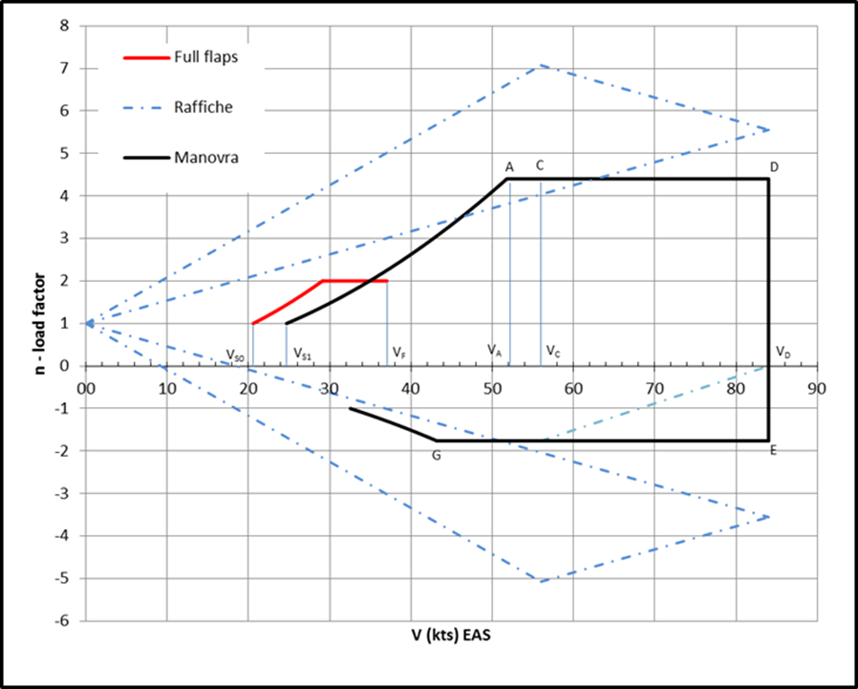
Flight Loads
  WING LOAD
  FLIGHT ENVELOPE

Slide 8
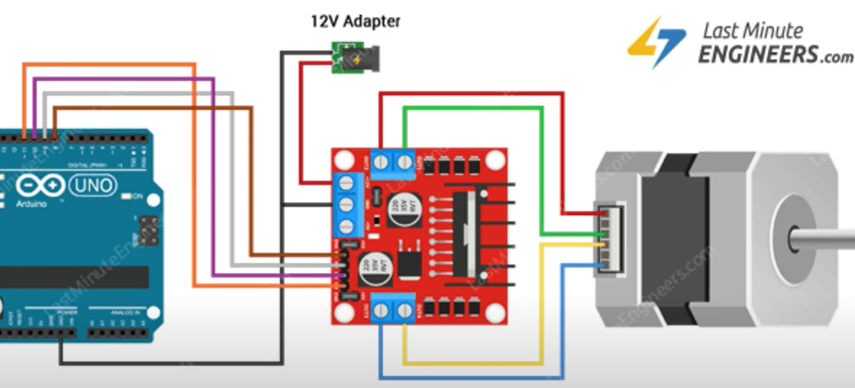
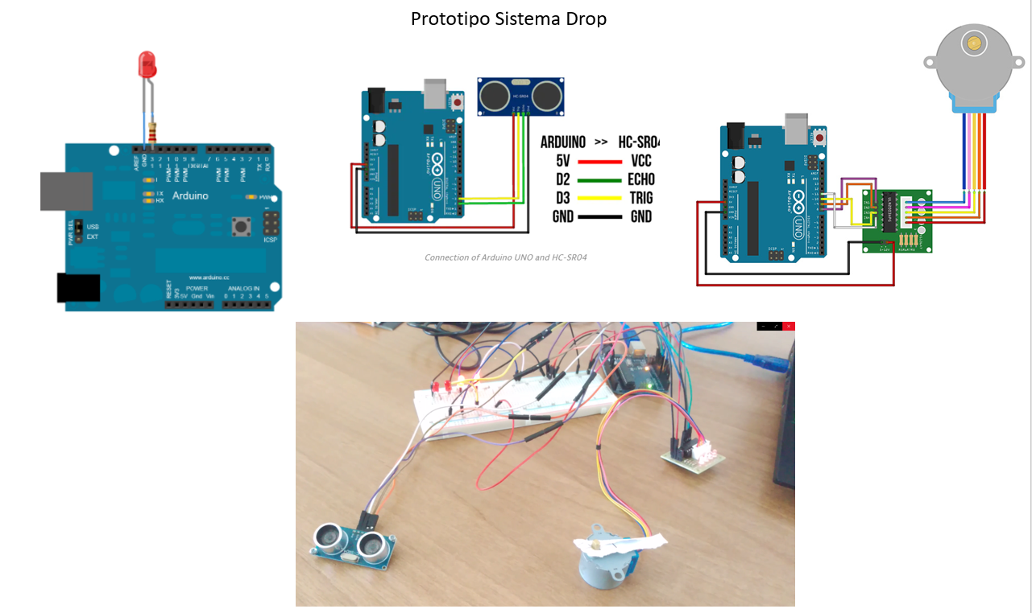
Iron Bird
Iron Bird per Sistema di Movimentazione del Baricentro.
Il sistema è azionato tramite la lettura del passaggio del drop, verificato da un Sensore IR

Slide 9
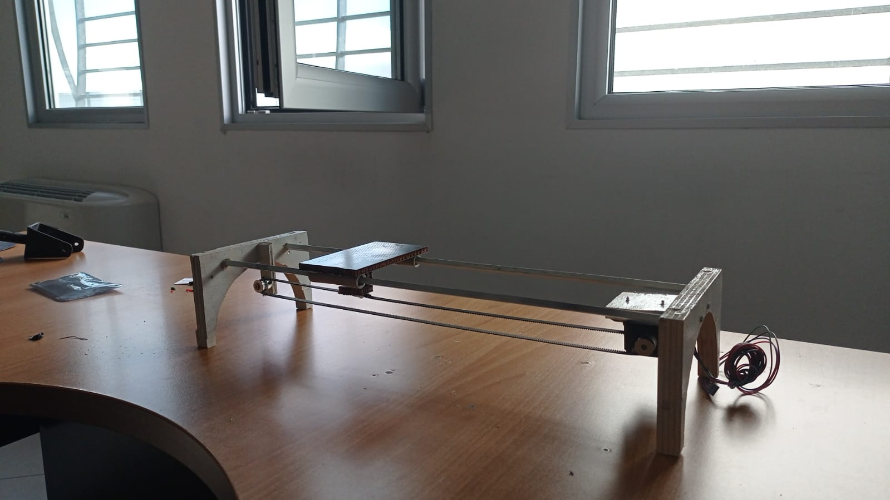
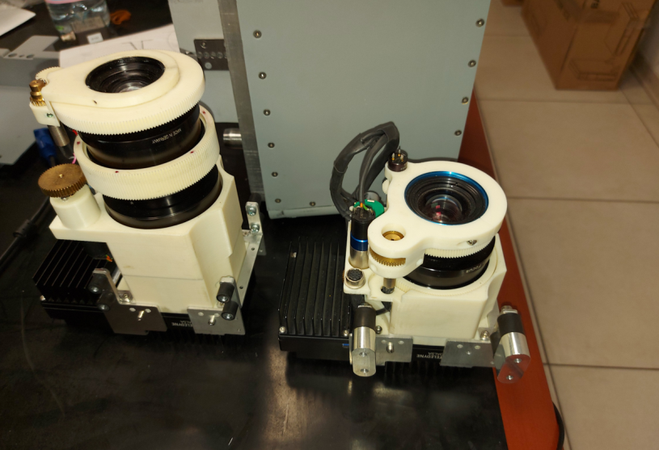
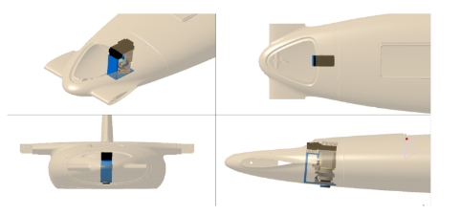
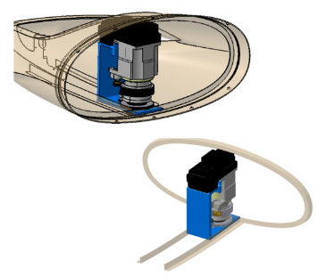
Iron Bird
Prototipo del Sistema di Movimentazione del Baricentro (Spostamento Sensor Load Statico)
Sensori Integrati
Elettro-Ottici
Supporti e Ghiere
Additive Manufacturing

Slide 10
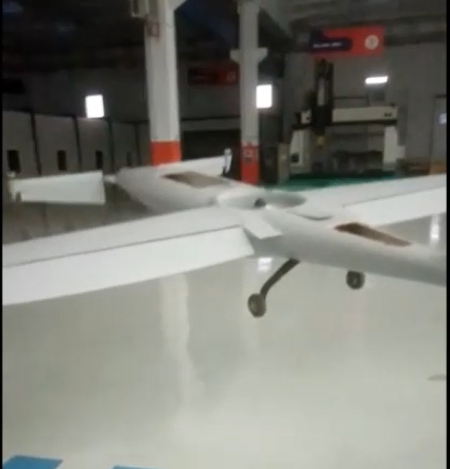
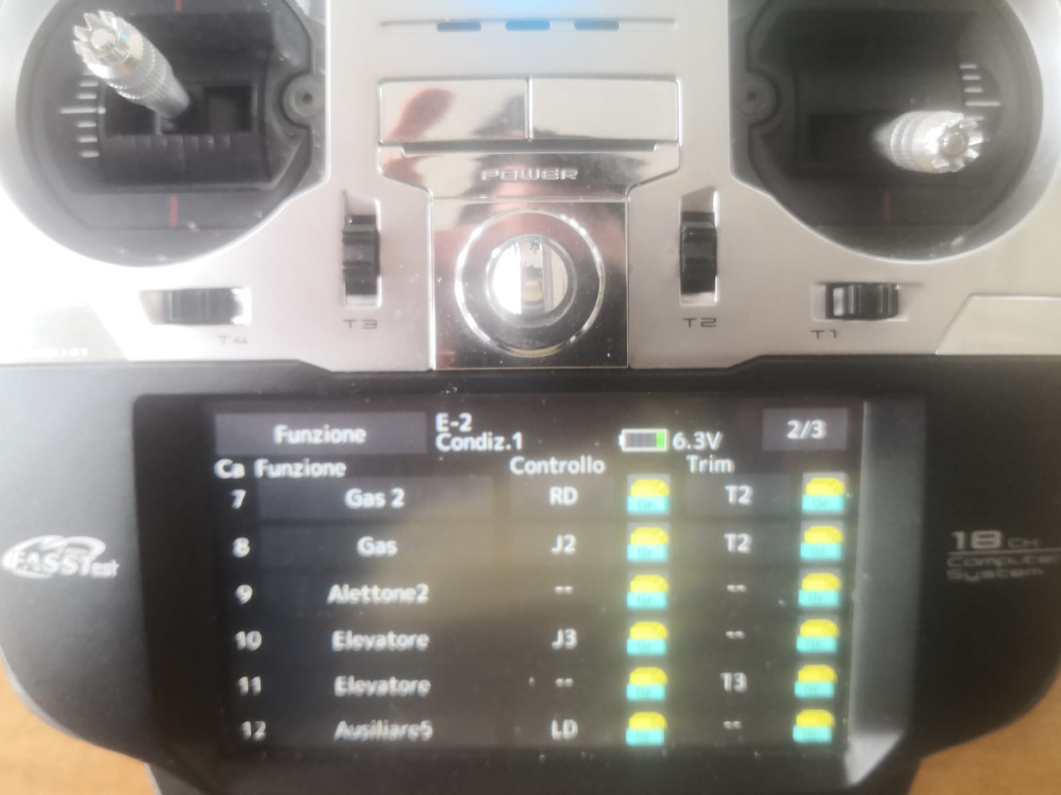
V-TOL at MTOW

Slide 11
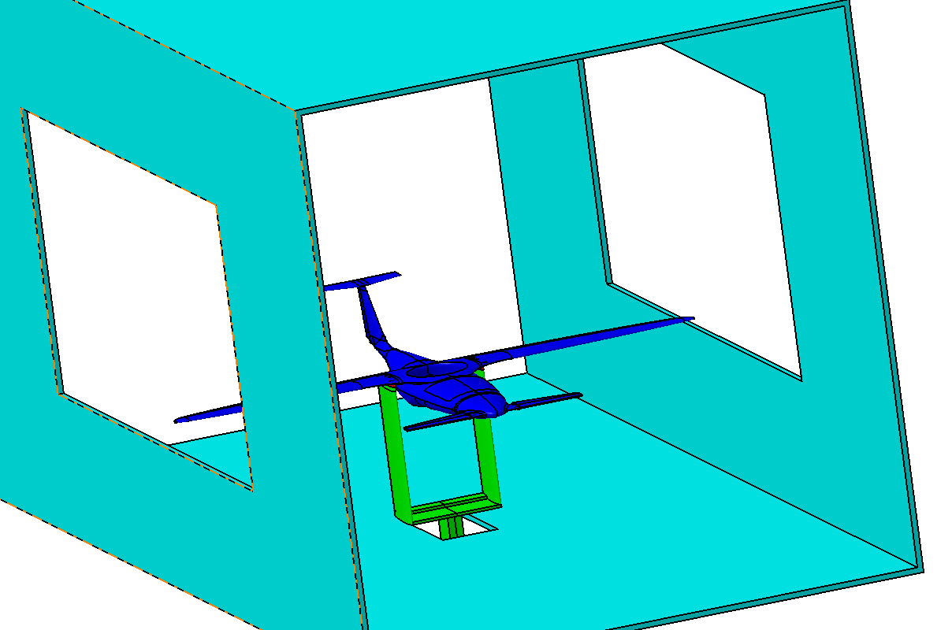
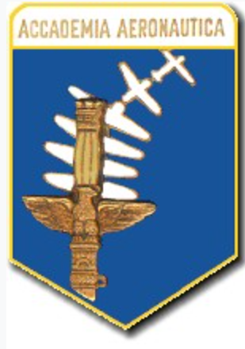
MODELLAZZIONE DELLA SPERIMENTAZIONE
ANALISI AERODINAMICA DELLA CONFIGURAZIONE IN RILASCIO DROP LOAD (SENSORI)
Camera di Prova Galleria Del Vento
ACCADEMIA AERONAUTICA DI POZZUOLI
Modello Di test
Supporto

Slide 12
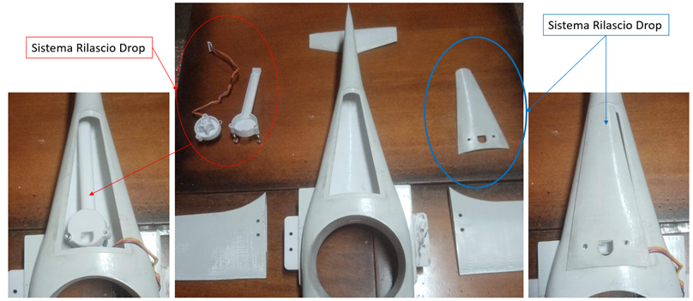
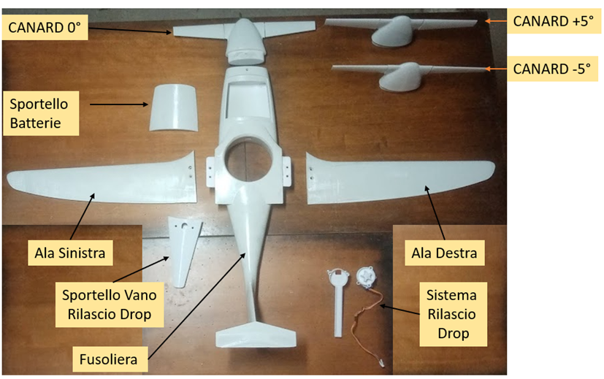
MODELLO VELIVOLO
Il modello è stato realizzato mediante tecnologia di Additive Manufacturing.
Canard (3 configurazioni 0°, +5°, -5°)
Sportello Batterie
Sportello Vano Drop
Ala Sinistra
Ala Destra
Fusoliera
Piano di coda a T
φ 50
Caratteristiche Drop Load:
- Forma Assialsimmetrica
- Peso Totale 5 Kg (Rif)
L 100

Slide 13
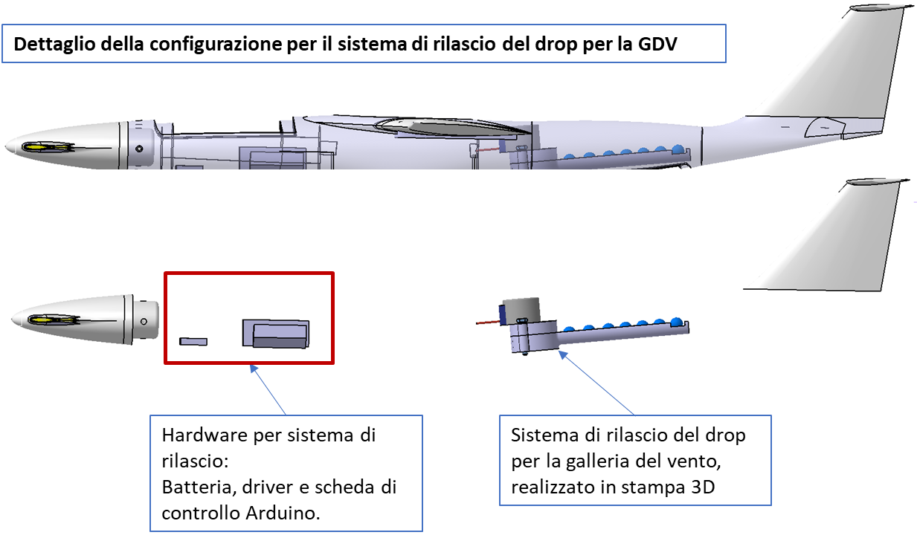
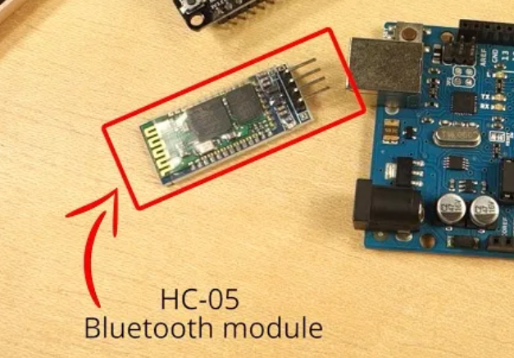
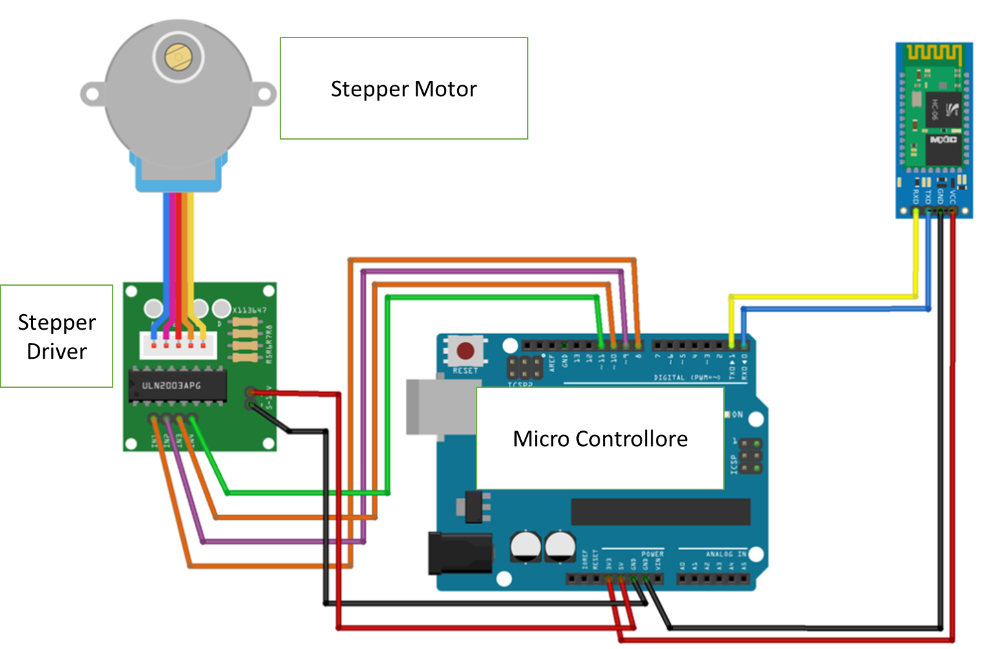
MODELLAZZIONE DELLA SPERIMENTAZIONE
Il sistema drop è composto da:
Mother Board Custom x Controllore
Modulo Bluetooth HC-05
Motore Stepper 28BYJ-48
Driver Stepper ULN2003
Batteria 9V
Rilascio Drop Load con Comando Remoto RC

Slide 14
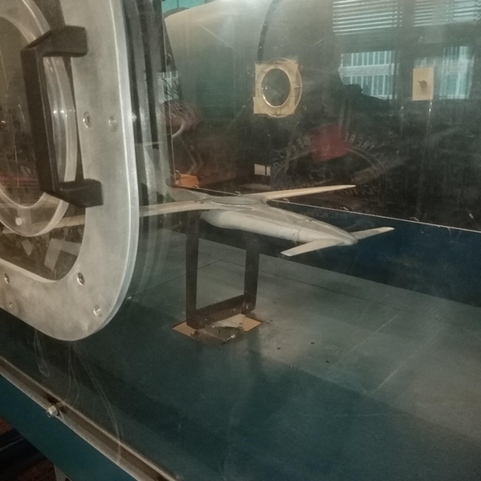
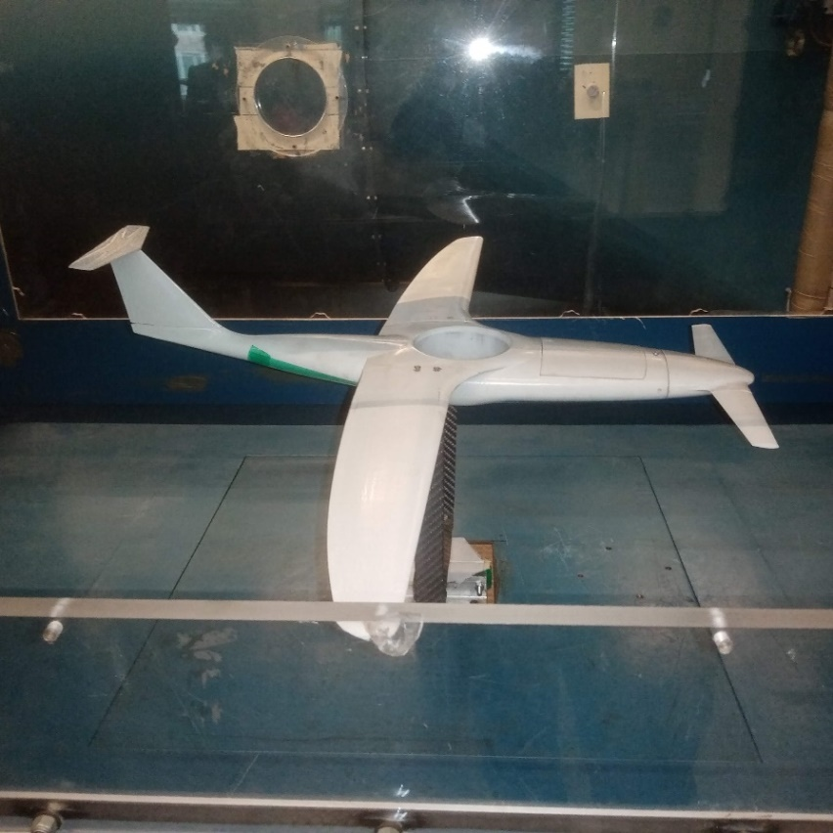

SPERIMENTAZIONE IN GALLERIA
Il modello è stato testato nella galleria del Vento Valentino Losito dell’Accademia Aeronautica di Pozzuoli (NA):
Integrità del modello in galleria per una velocità di 40 m/s
Funzionamento del sistema di Drop
Dati Aerodinamici

Slide 15
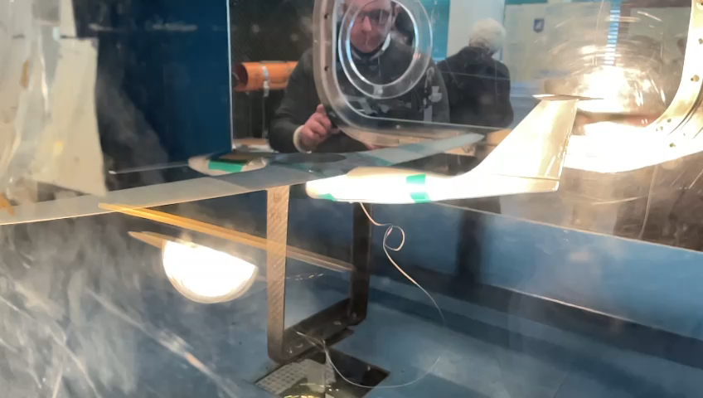
SPERIMENTAZIONE IN GALLERIA
Il Drop Load viene rilasciato a circa 1’ 50‘’ mediante controllo RC

Slide 16
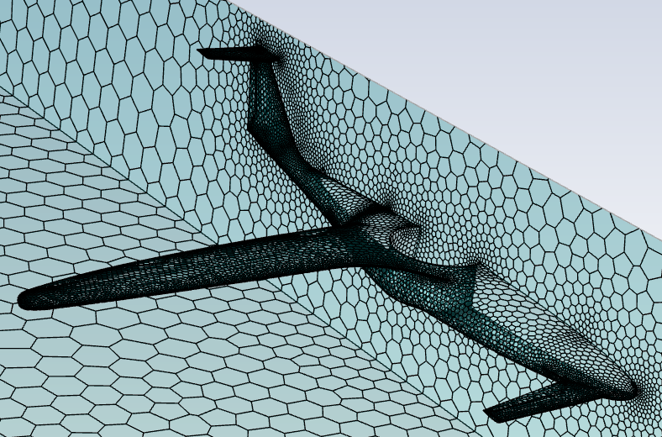
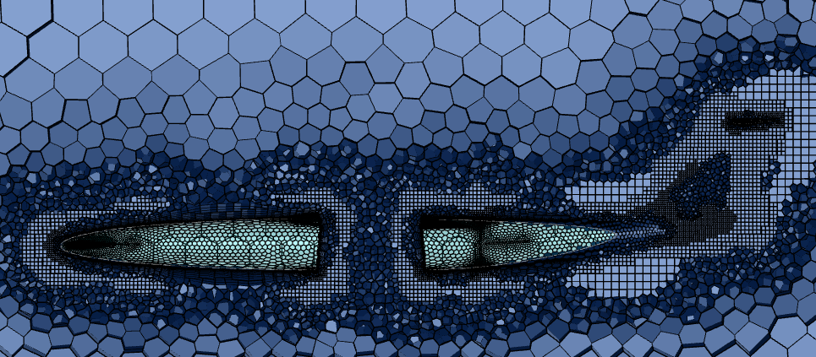
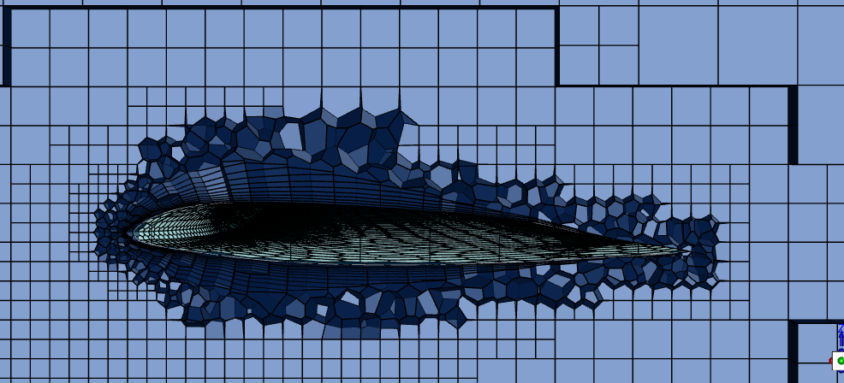
FOLLOW UP
Validazione di modello CFD in base ai risultati ottenuti in galleria del vento.
Verica Effetti di bloccaggio delle pareti della galleria
Estensione dei risultati ottenuti dalla galleria al caso reale

Slide 17
Risultati Ottenuti
- Analizzate ed Realizzate Soluzioni Innovative Contenendo Volumi e Pesi a Parità di Prestazione
- Sviluppo Nuova Configurazione Flessibile per Velivolo A-TOL per Rilascio Sensori
- Soluzioni Innovativie per Prestazioni e Modifica Configurazione Sensorizzata
- Realizzazato Ambiente di Prova Elettromeccanico per Prototipazione Sistemi (Iron Bird)
- Realizzato Ambiente di Sperimentazione Integrato Aerodinamica-Sistemi
(Integrazione Elettromeccanica, Additive Manufacturing, DOE, Controllo RC)
-Sviluppate Competenze Sistemiche Multidisciplinari
CONCLUSIONI

